Slide 1
ITSM框架技术培训
主 讲 人：蔡荣富
培训时间：2014-02-28
E3产品研发中心

Slide 2
Agenda
什么是框架
  J2EE框架技术
  J2EE分层结构
  J2EE框架功能
ITSM基础框架
  结构特点
  三层结构
  基础服务
  标签库
  基本功能
  附加工具

Slide 3
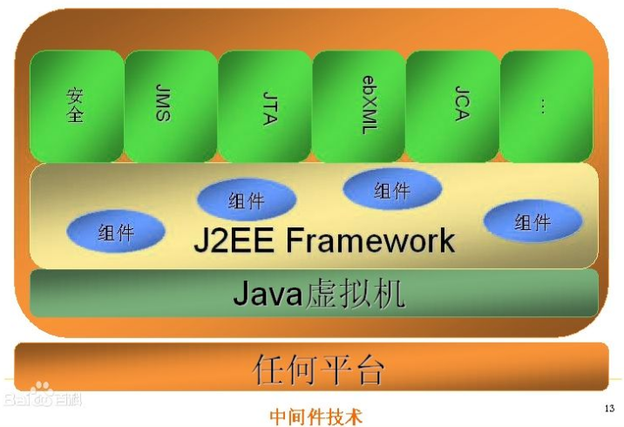
J2EE技术框架

Slide 4
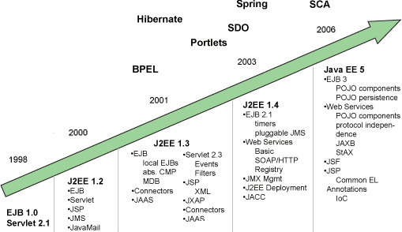
J2EE发展历程

Slide 5
Java EE 6（2009）
活跃JSR技术规范
  Servlet 3.0
  JSP 2.2
  EL 2.2
  JSTL 1.2
  EJB 3.1
  JPA 2.0
  JSF 2.0
  JAX-RS 1.1
  ...

Slide 6
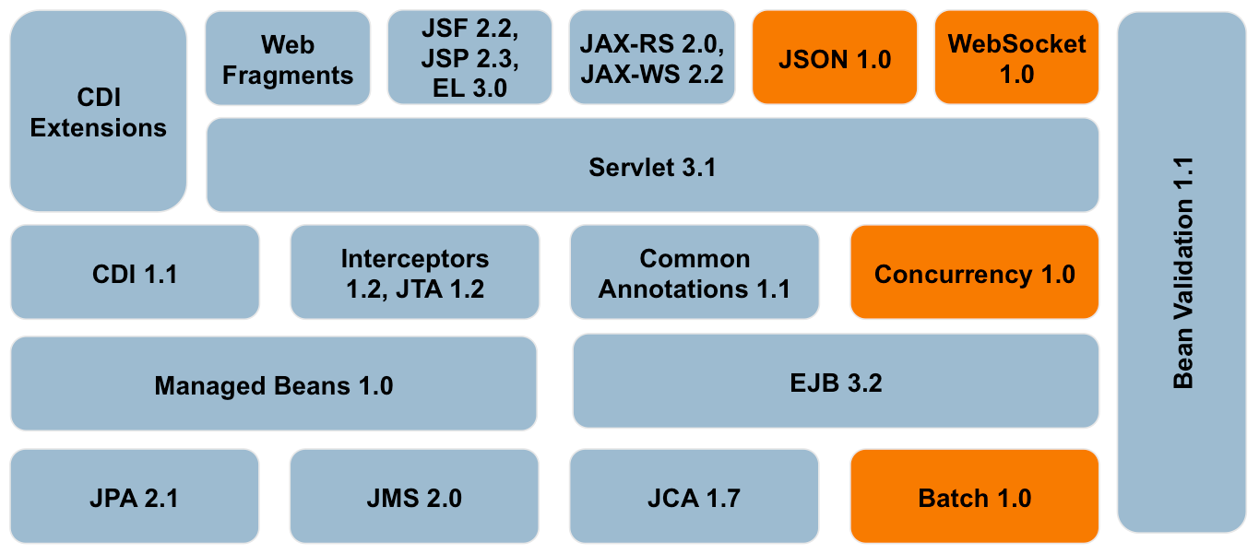
Java EE 7（2013）

Slide 7
中间件对J2EE规范支持
Tomcat版本 | Servlet版本 | Jsp版本 | JSTL版本 | EL版本
8.0.x(beta) | 3.1 | 2.3 | 1.2 | 3.0
7.0.x | 3.0 | 2.2 | 1.2 | 2.2
6.0.x | 2.5 | 2.1 | 1.2、1.1.x | 2.1
5.5.x | 2.4 | 2.0 | 1.1.x | N/A
5.0.x | 2.4 | 2.0 | 1.1 | N/A
4.1.x | 2.3 | 1.2 | 1.0 | N/A
3.3.x | 2.2 | 1.1 | N/A | N/A

Slide 8
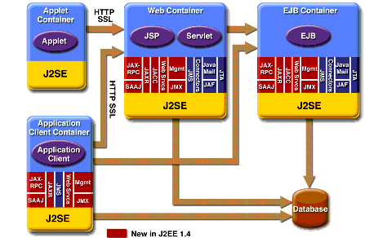
J2EE框架基本结构

Slide 9
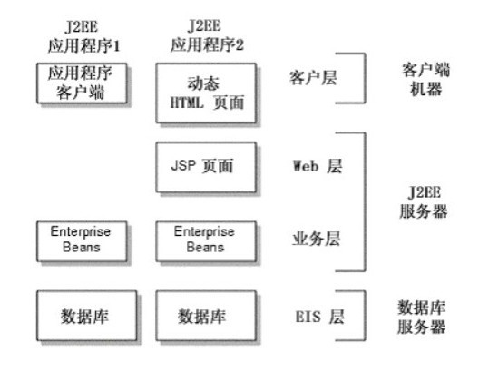
J2EE框架基本分层

Slide 10
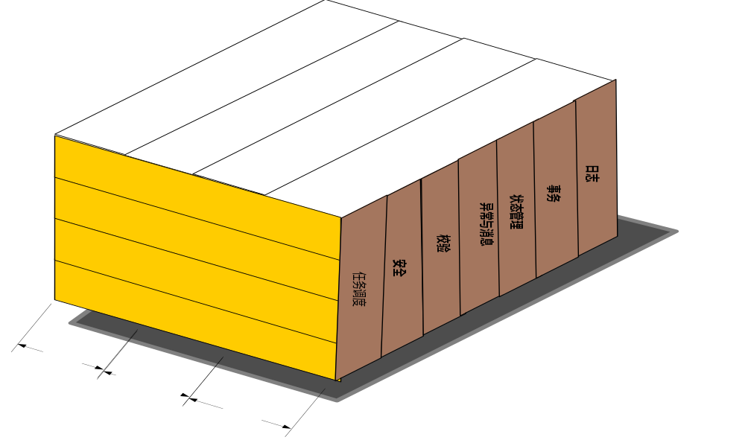


J2EE架构应用系统

Slide 11
J2EE架构应用系统
功能维度
  主要面向系统要实现的业务功能
  可能包含多个功能模块
非功能维度
  提供公用的功能
  提供运行支撑功能
    日志
    事务
    任务调度
    安全、校验
    异常及消息

Slide 12
J2EE架构应用系统
垂直维度：
公用基础层
  与应用无关的基础类，它可以被同类型的系统所重用
框架层
  针对应用的需求而抽象出的层次，用于满足应用的非功能性需求
应用基础层
  针对应用的公共需求而独立出来以便于公用的类
系统应用层
  绝大多数应用代码处于应用层，它负责实现应用的所有用例需求

Slide 13
J2EE架构应用系统
水平维度：
表现层：系统的表示逻辑
  对应于MVC的V(View)，响应前台用户操作和提供适当的数据的表现形式
业务逻辑层：系统的业务逻辑
  从业务的角度而不是具体用例操作的角度来进行设计，使用业务服务组件封装业务逻辑，通过调用集成层实现数据操作，并且不关心表示层的具体逻辑，以公开的接口供表示层调用
集成层：系统的集成逻辑
  与数据源进行具体的数据操作(CRUD)和系统间交互。它意识不到业务层的具体逻辑，提供公开的接口让业务层来调用
数据/资源层：系统的数据源
  系统的数据存储、资源或者外系统
持久层

Slide 14
Agenda
什么是框架
  J2EE框架技术
  J2EE分层结构
  J2EE框架功能
ITSM基础框架
  结构特点
  三层结构
  基础服务
  标签库
  基本功能
  附加工具

Slide 15
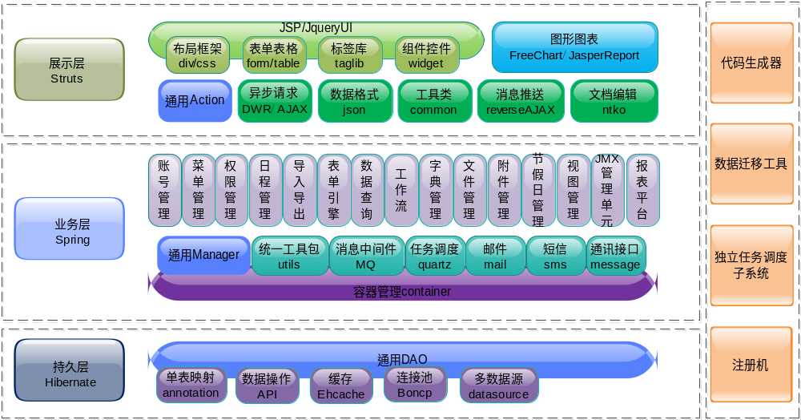
ITSM基础框架结构
Sinobest Uniframework v3.2

Slide 16
ITSM基础框架应用特点
Java Web开发框架
采用SSH+jQueryUI技术
MVC架构，结构清晰
零配置文件支持（since 3.2）
Plugin体系，易扩展
强大的标签库支持
庞大的基础服务提供
简表定制
代码生成
......

Slide 17
ITSM基础框架技术特点
前端框架技术
  jQueryUI，zTree，multiselect，Qtips...
  layout，json，form，cookie...
  validate，loadmask，contextmenu...
  自定义jQuery插件...
后端框架技术
  Struts2，Spring，Hibernate
  Ehcahce，Quartz，jbpm...
  compass，lucene，quiee...
  dwr，activemq，apache-commons...
  javamail，cxf...

Slide 18
小问题
ITSM基础架构是基于J2EE规范的什么版本呢？

Slide 19
Agenda
什么是框架
  J2EE框架技术
  J2EE分层结构
  J2EE框架功能
ITSM基础框架
  结构特点
  三层结构
  基础服务
  标签库
  基本功能
  附加工具

Slide 20
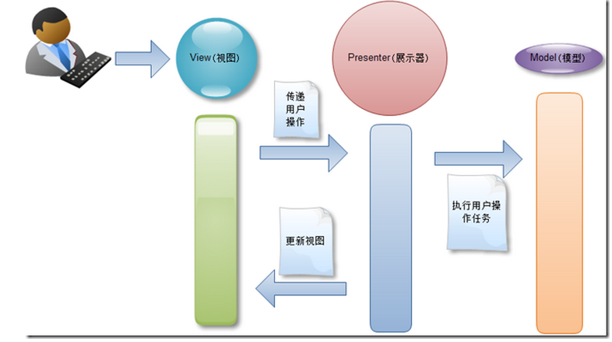
表现层（MVC）

Slide 21
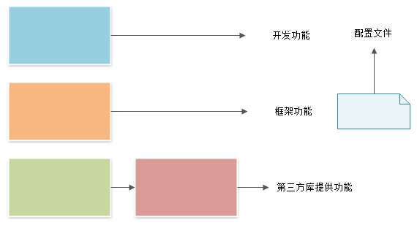
图例标记

Slide 22
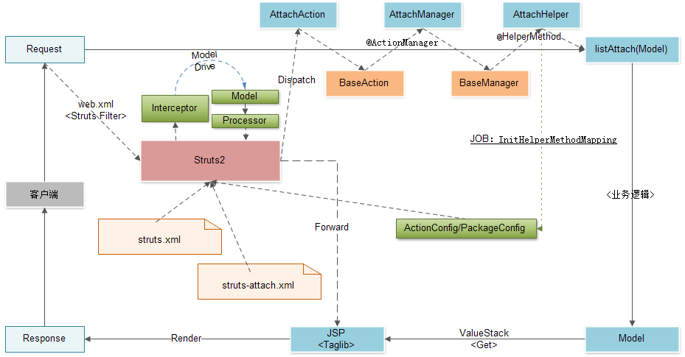
表现层（Struts2+JSP）

Slide 23
小问题
ITSM基础框架实现的是Model1，还是Model2模式？

Slide 24
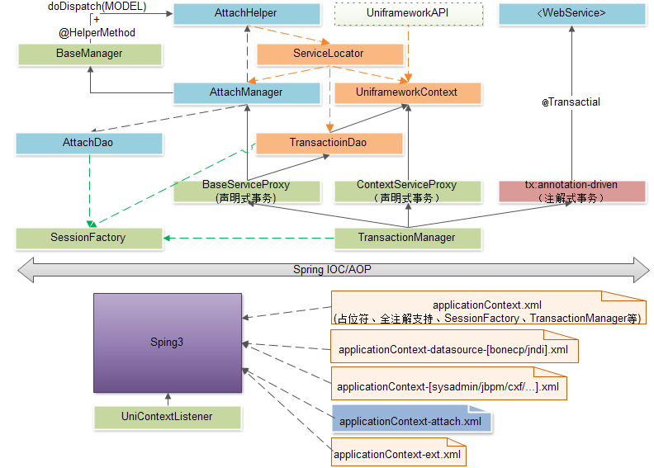
业务层（Spring3）

Slide 25
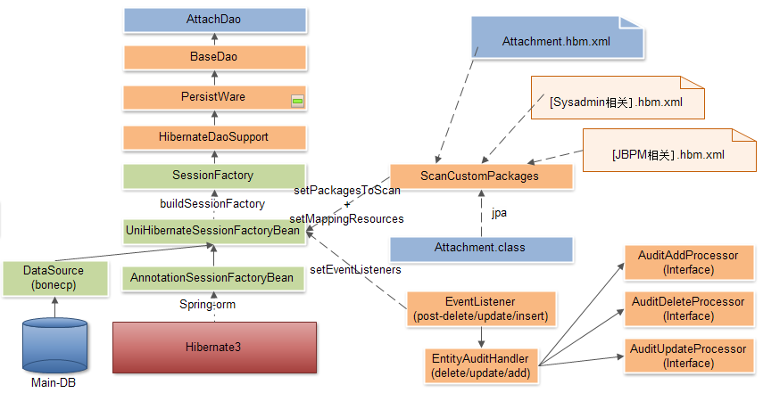
持久层（Hibernate3）

Slide 26
Agenda
什么是框架
  J2EE框架技术
  J2EE分层结构
  J2EE框架功能
ITSM基础框架
  结构特点
  三层结构
  基础服务
  标签库
  基本功能
  附加工具

Slide 27
基础服务（Service）
登录认证
任务调度
消息通知
缓存框架
流程引擎
AOP
FTS
报表定制
工具类
安全性

Slide 28
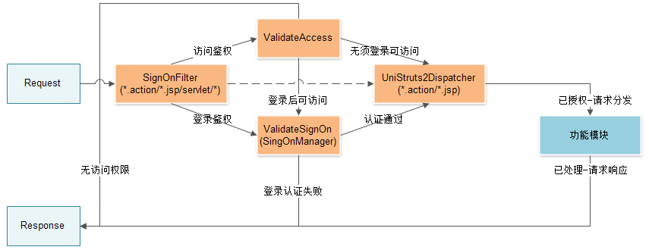
登录认证（Signon）
拦截
鉴权
登录认证

Slide 29
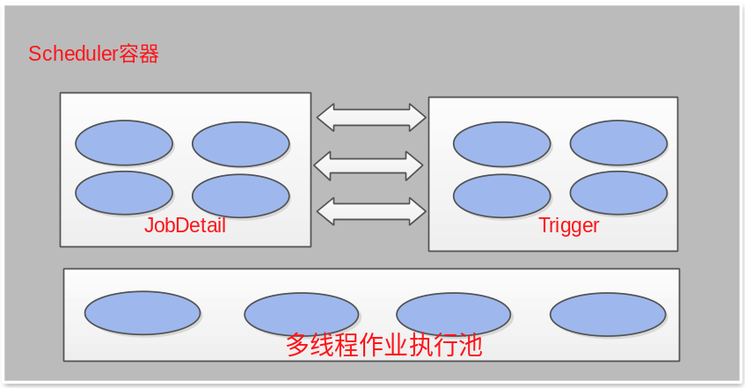
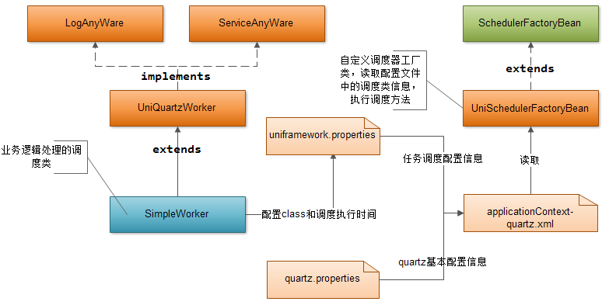
任务调度（Quartz）

Slide 30
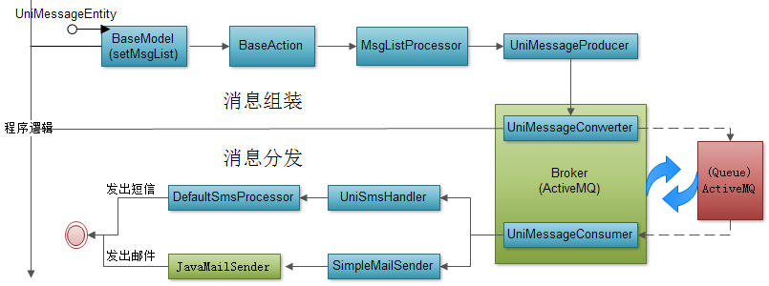
消息通知（MQ）

Slide 31
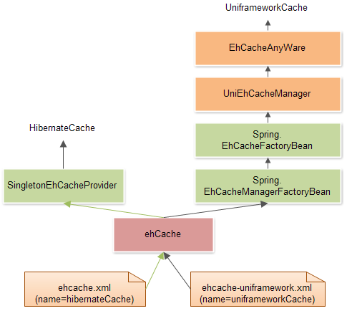
缓存框架（EhCache）

Slide 32
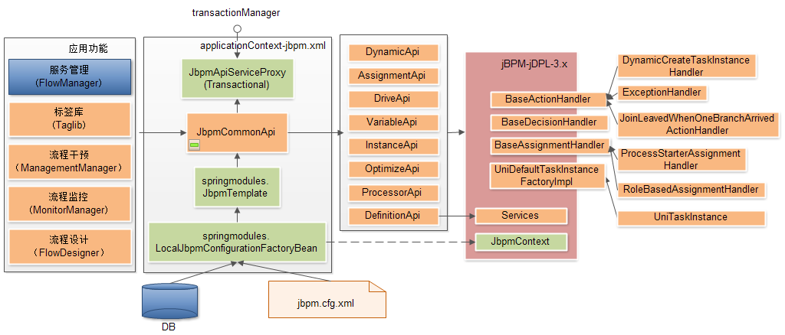
流程引擎（jBPM3）

Slide 33
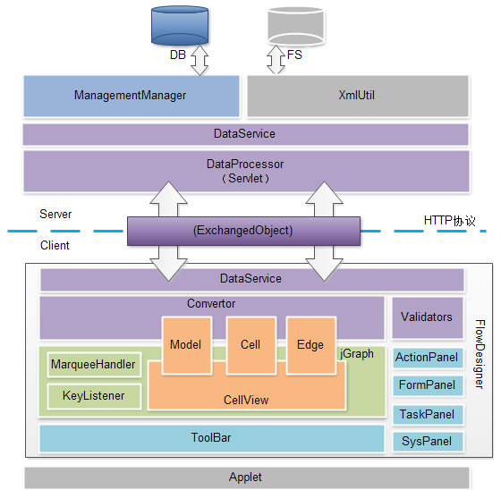
流程设计器（jGraph）

Slide 34
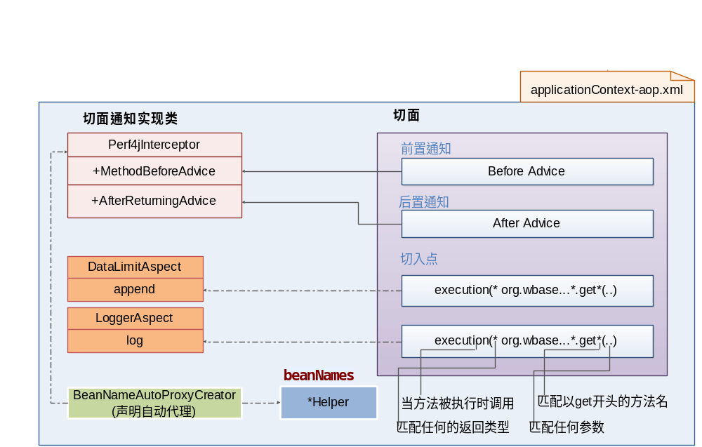
切面编程（AOP）

Slide 35
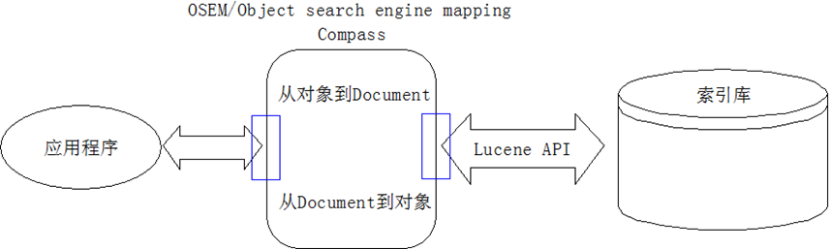
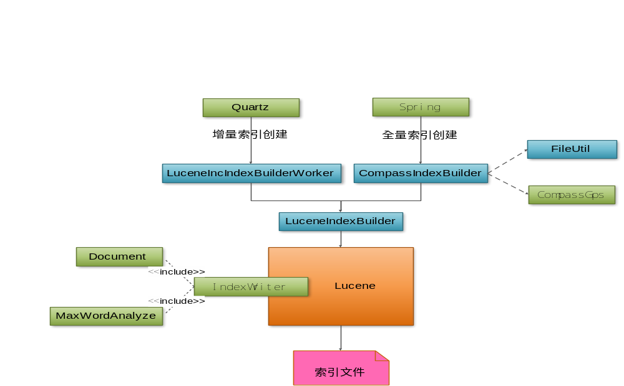
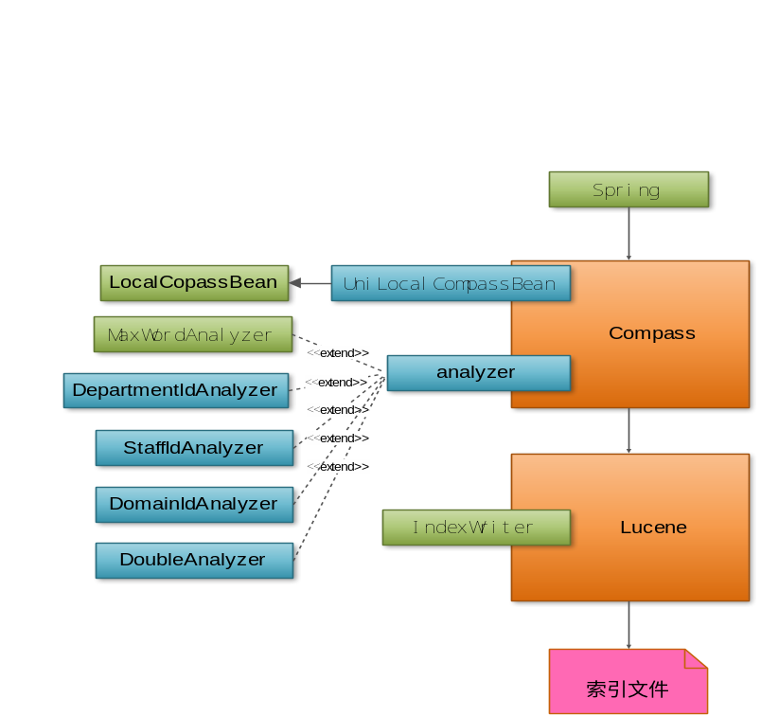
全文检索（FTS）

Slide 36
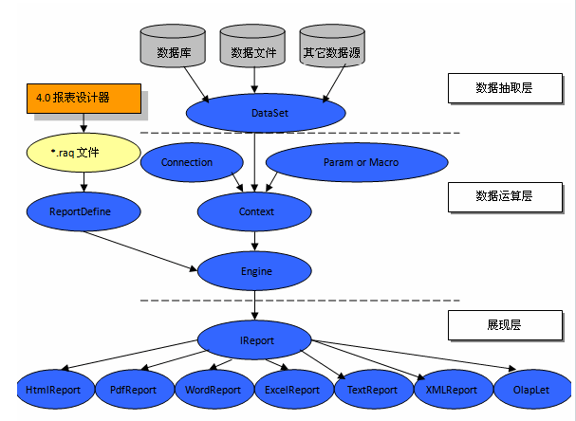
报表定制（Quiee）

Slide 37
异常处理（Exception）
异常分类
  普通异常
  回滚异常
标识异常
  记录运行错误日志
事务回滚
  采用Spring AOP声明式事务控制
  回滚被事务定义范围内数据操作
传递错误信息
  弹出提示、跳转页面

Slide 38
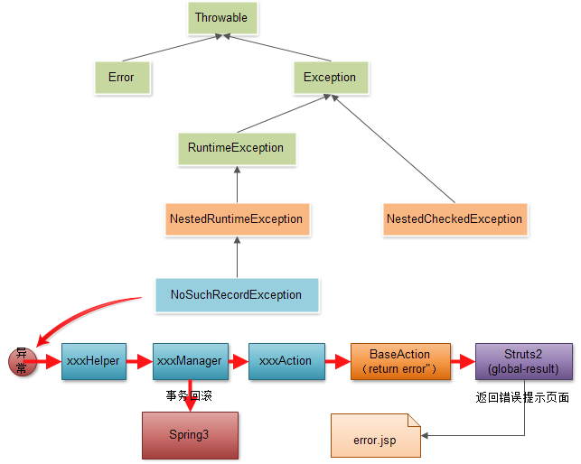
异常处理（Exception）

Slide 39
工具类（Utils）
持久层API
  PersistWare
核心工具包
  org.wbase.framework.core.utils
    StringUtils
    DateUtils
第三方工具包
  apache-commons
  ...

Slide 40
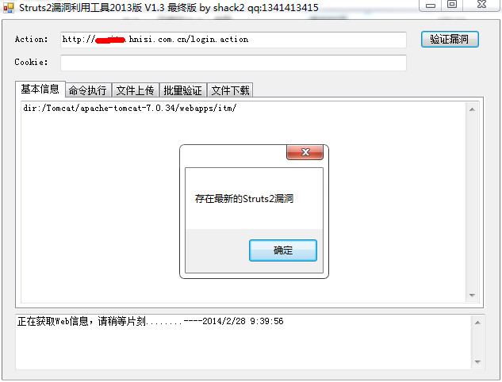
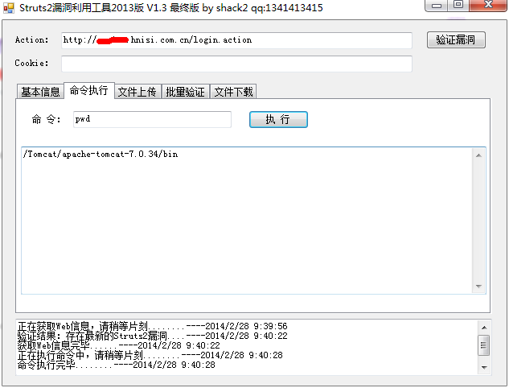
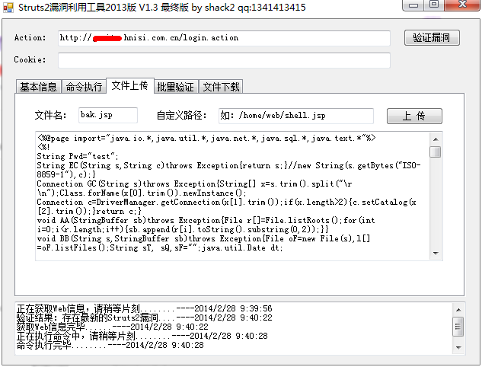
安全性
Wiki => “Struts2安全漏洞分析”

Slide 41
安全性
Web常见漏洞
  SQL注入攻击
  跨站脚本攻击
  已解密的登录请求
  敏感信息泄露
  第三方组件漏洞
  登录凭证枚举
  跨站点请求伪造
  中间件漏洞利用
  ...

Slide 42
Agenda
什么是框架
  J2EE框架技术
  J2EE分层结构
  J2EE框架功能
ITSM基础框架
  结构特点
  三层结构
  基础服务
  标签库
  基本功能
  附加工具

Slide 43
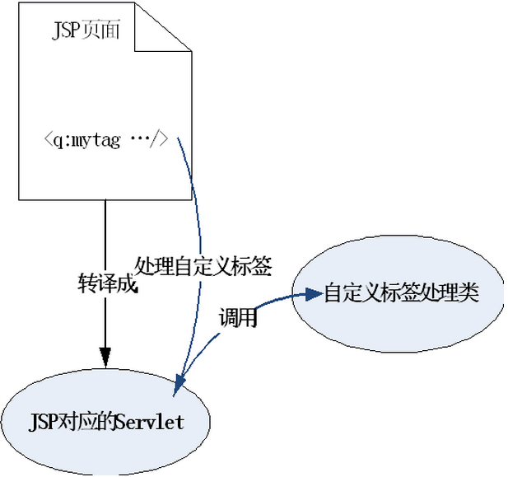
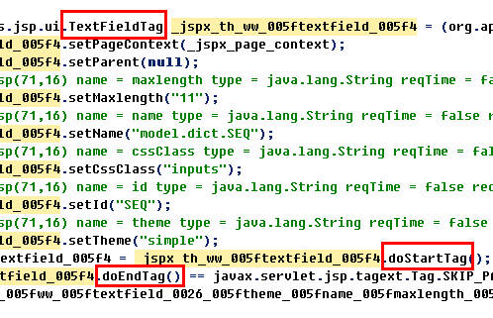
标签库（Taglibs）

Slide 44
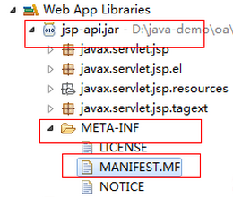
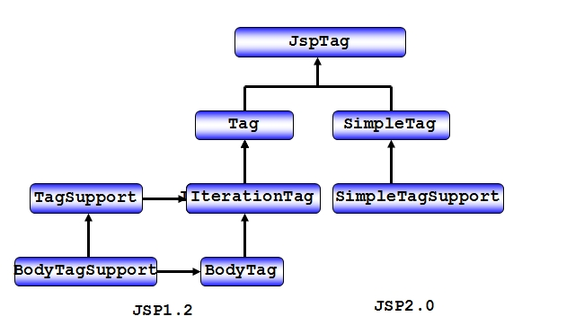
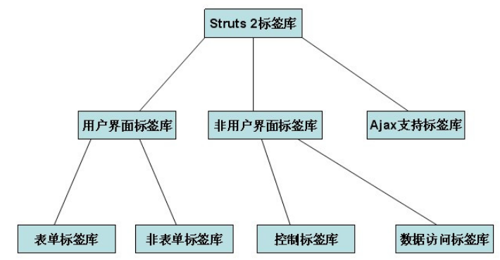
标签库（Taglibs）
基于JSP1.2

Slide 45
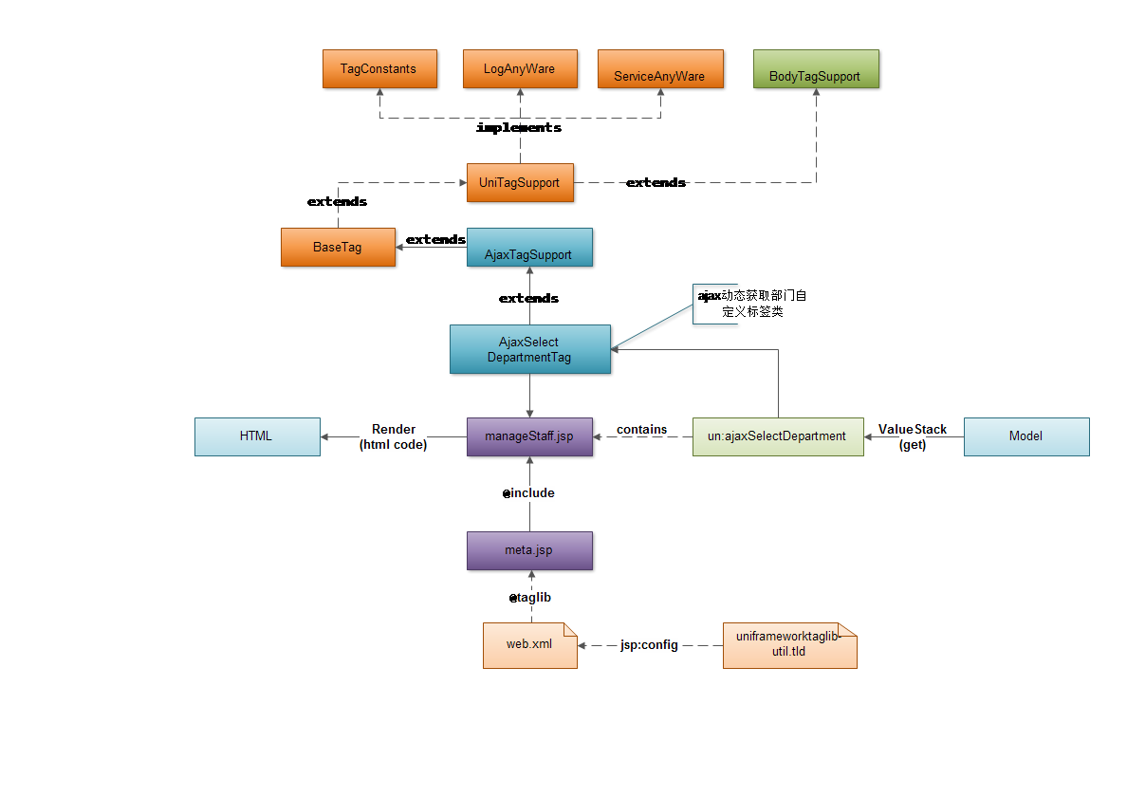
标签库（Taglibs）

Slide 46
Agenda
什么是框架
  J2EE框架技术
  J2EE分层结构
  J2EE框架功能
ITSM基础框架
  结构特点
  三层结构
  基础服务
  标签库
  基本功能
  附加工具

Slide 47
基本功能（System）
系统管理
系统配置
附件管理
工作日管理
简表定义
日程管理
消息管理

Slide 48
Agenda
什么是框架
  J2EE框架技术
  J2EE分层结构
  J2EE框架功能
ITSM基础框架
  结构特点
  三层结构
  基础服务
  标签库
  基本功能
  附加工具

Slide 49
附加工具（Tools）
代码生成器
  生成JSP、JS
  生成Java、POJO
  生成xml
数据迁移工具
  Oracle2Mysql、Mysql2Oracle
  加密解密
  Unicode编码
注册码生成器
  License

Slide 50
其它优秀的开发框架
前端UI框架
  Bootstrap、Flat UI、LessCSS
前端JS框架
  Backbone、AngularJS、Ember
Web框架
  jFinal、Play Framework、Zend Framework
ORM框架
  ActiveRecord、jOOQ

Slide 51


Q&A

Slide 52

结束

